Slide 1
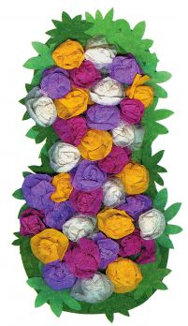
МБДОУ Белоярский детский сад
Мастер – класс.
«открытка для мамы»
Подготовили воспитатели:
Когодеева О.В.
Плешкова К.И.

Slide 2
Цель: Привлечение родителей и детей к совместной деятельности в детском саду.
Материалы
- Для основания восьмерки — силуэтная заготовка из разноцветного картона (размер формата А4).
- Зеленые бумажные квадратики 4x4 см.(10шт)
- разноцветные круги из бумаги, подготовленные по шаблону (13шт)
- Ножницы.
- Клей-карандаш.

Slide 3
Последовательность работы
1. Сложите зеленый бумажный квадратик пополам.
Карандашом нарисуйте на половине квадратика силуэт половины цветка. Не разворачивая квадратик, вырежьте силуэт по контуру. Получится цветок.

Slide 4
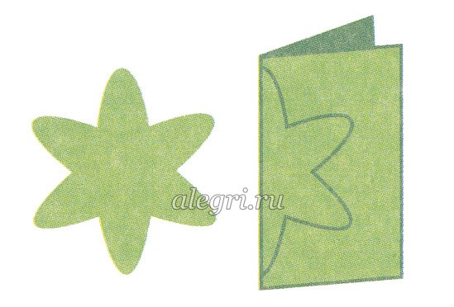

Slide 5
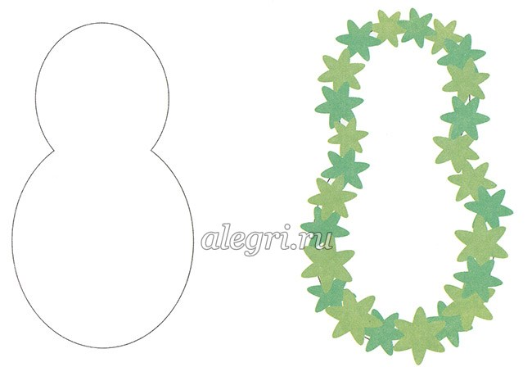
2. По краю силуэтной заготовки восьмерки разложите зеленые бумажные цветы. Детали закрепите клеем.

Slide 6
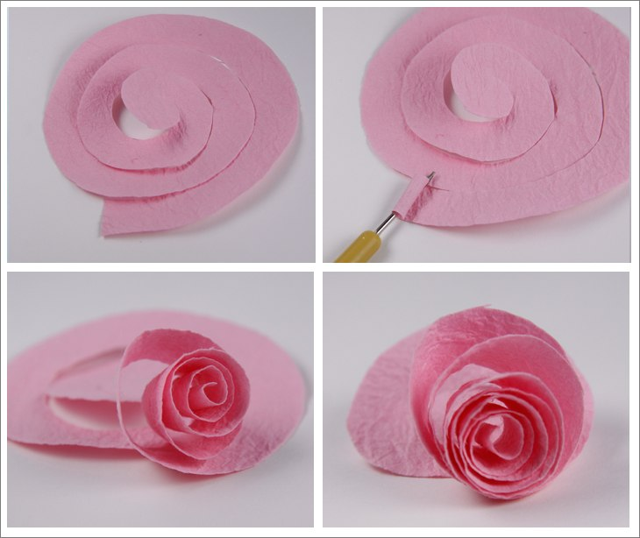
3.Для розочки нам понадобится приготовленный круг из цветной бумаги. Далее на нём рисуем спираль по всему кругу. Берём ножницы и вырезаем по контуру.

Slide 7
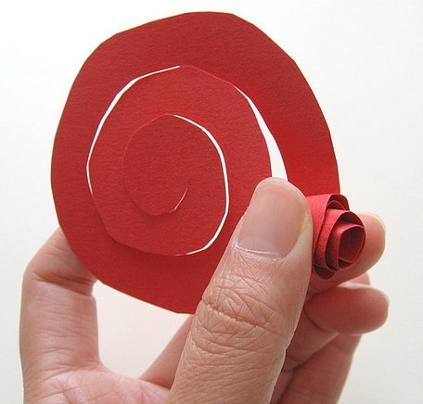
4.Скручивание розочки

Slide 8
5.завершающий
Подготовленные розочки распределить по силуэтной заготовке (восьмёрке из картона).

Slide 9
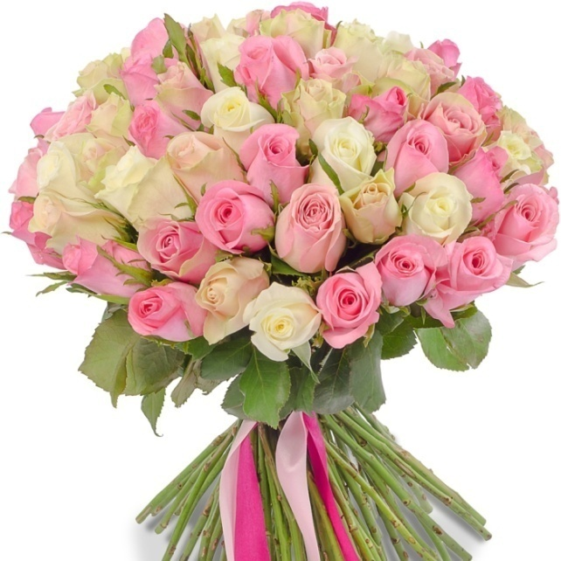
Спасибо за внимание !

